Slide 1
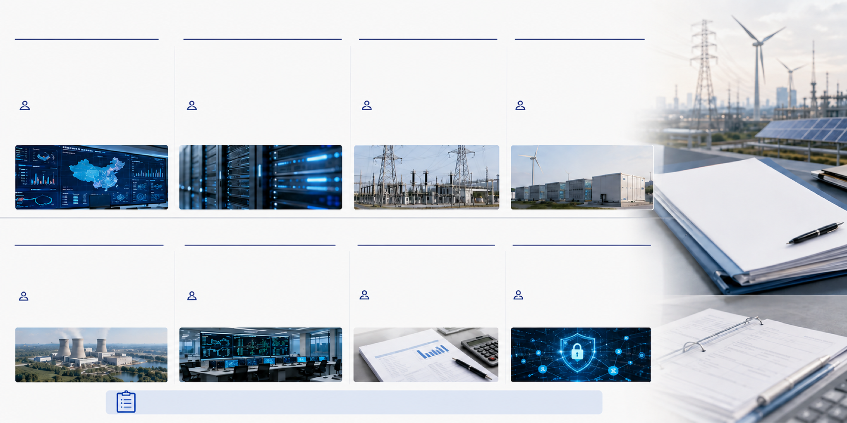

创新业务6-2：标准及培训服务
一、标准建设
（一）数据流通质量与价值评估
（二）高质量数据集质量评估与数据标注
（三）数据基础设施与互联互通
（四）数据分类分级与安全保障
研制数据流通质量评估和数据产品
研究质量指标、标注流程、质量控制、
围绕参考架构、数据标识与目录、接入
研究数据分类分级、数据质量、全生命周
价值测算相关标准，并同步开展指
成果验收和场景适配要求等标准要素。
连接器、身份接入等要素开展标准研制。
期安全和跨主体流通安全等方面的实施规
标设计和场景验证工作。
则。
中电联已牵头开展标准研制，可组织数据
中电联可衔接国家标准编制工作并组织
中电联依托国家数据基础设施建设在电
中电联可组织电网、发电等多类主体开展
供给方、使用方、评估方和平台方共同参
电力场景验证，推动企业数据集建设成
力领域的先行先试工作和行业节点地位，
场景验证，形成支撑跨企业数据流通的安
与验证，推动企业实践经验转化并进入行
果进入测评互认和应用推广链条。
可对企业提出的架构方案、接口方案和
全边界和行业要求。
业规则体系。
连接器方案开展验证。
行业标准文件
编制说明与验证记录
二、专业培训
（一）高质量数据集建设与测评
（二）大模型与智能体应用评测
（三）数据资产评估与流通
（四）可信数据空间与数据安全
培训内容包括数据规划、专业标注、质量
培训内容涵盖场景设计、模型能力、智能
培训内容包括数据盘点、质量评价、价值
培训内容涉及可信连接、身份接入、授权
控制、测评认证和案例实训等环节。
体效果、安全可信和持续评价等方面。
测算、资产入表、登记上架和流通运营等
使用、受控调用、安全评估和审计追溯等
环节。
方面。
中电联可组织标准起草人员、测评实践人
中电联依托自身评测实践积累，可结合电
中电联可贯通业务、财务、评估和交易各
中电联可结合电力数据基础设施建设和数
员和电力专业专家联合授课，使课程内容
网、发电、新能源等实际业务场景开展案
环节，采用在央企国企数据资产化项目中
据安全相关项目经验，面向建设人员和运
直接服务于企业数据集建设的实际需要。
例化实训，增强培训内容的针对性。
形成的方法开展授课。
营人员开展场景化培训。
除上述方向外，如贵单位拟参与或牵头相关标准项目，或有其他专业培训需求，亦可结合实际情况共同策划推进。

